Slide 1
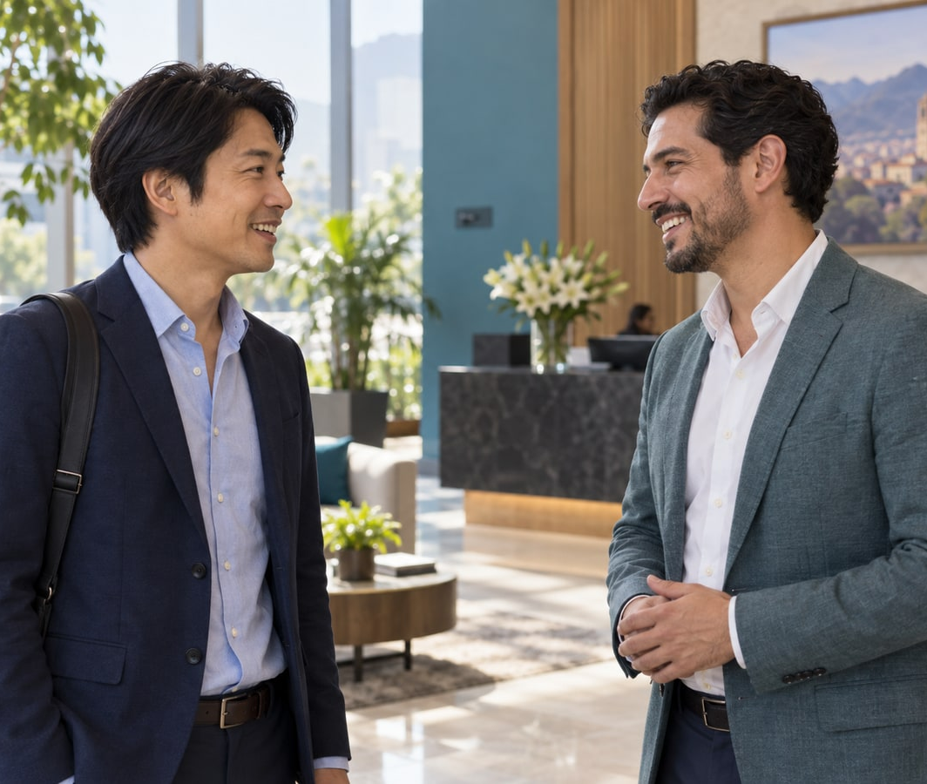

メキシコ赴任前スペイン語 DAY 1-A
Lesson 1 / 19
Day 1-A 発音・挨拶・自己紹介
初めて会う相手に、挨拶と短い自己紹介。
対象：スペイン語を初めて学ぶ日本語話者
学習時間の目安：このLesson 30分／全体60分
Day 1の第1回です。数字・金額や、詳しい聞き返しの練習は第2回で扱います。
Notes:
Day 1-A 発音・挨拶・自己紹介 自習教材。
AI生成イメージ。実在の出来事や人物の記録写真ではありません。

Slide 2
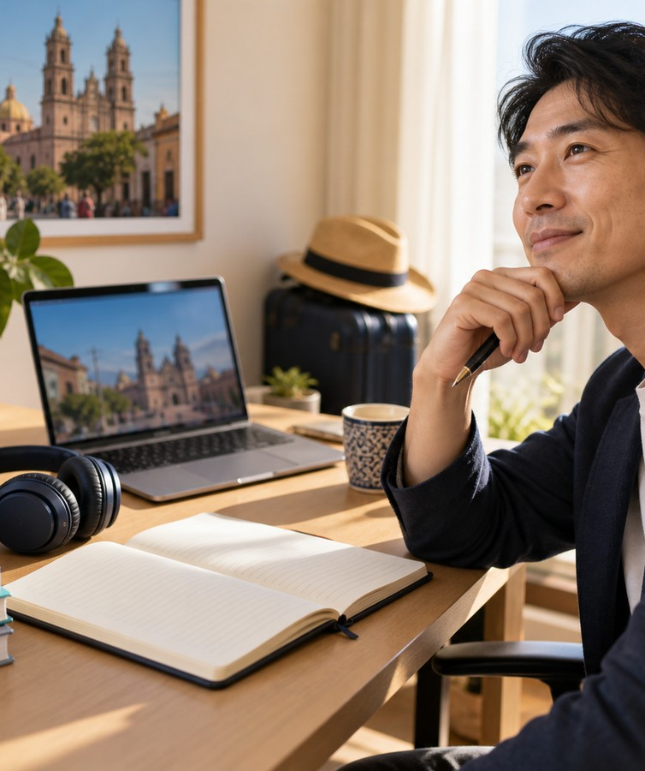
メキシコ赴任前スペイン語 DAY 1-A
Lesson 2 / 19
学習の準備と進め方
1 Lessonの音声を聞いて、声に出します（30分）。
2 02_Workbook.pptx で練習します（20分）。
3 03_Final_Check.pptx で自己採点します（10分）。
紙とペン、音声を聞けるパソコンを用意します。
反復・発話を含む目安時間です。発音を完璧にしてから次へ進む必要はありません。
Notes:
Day 1-A 発音・挨拶・自己紹介 自習教材。
AI生成イメージ。実在の出来事や人物の記録写真ではありません。

Slide 3

メキシコ赴任前スペイン語 DAY 1-A
Lesson 3 / 19
音声の再生方法
デスクトップ版PowerPointで開きます。
右下のスピーカーを選び、表示される▶で再生します。
Hola. こんにちは。
Gracias. ありがとうございます。
音声を聞き、2つの言葉をそれぞれまねます。
音声 01
日本語は読み上げません。音が出ない場合は、スピーカーアイコンを選び、上部の「再生」を押します。
Notes:
Day 1-A 発音・挨拶・自己紹介 自習教材。
音声01（男性合成音声、スペイン語のみ）
Hola.
Gracias.

Slide 4
メキシコ赴任前スペイン語 DAY 1-A
Lesson 4 / 19
今日、使う5つの表現
01
Hola. Soy Hiroshi Tanaka.
こんにちは。Hiroshi Tanakaです。
02
Soy de Japón.
日本出身です。
03
Mucho gusto.
初めまして。
04
No entiendo.
分かりません。
05
Otra vez, por favor.
もう一度お願いします。
Hiroshi Tanakaは練習用の名前です。最後は自分の名前に置き換えて言います。
Notes:
Day 1-A 発音・挨拶・自己紹介 自習教材。

Slide 5
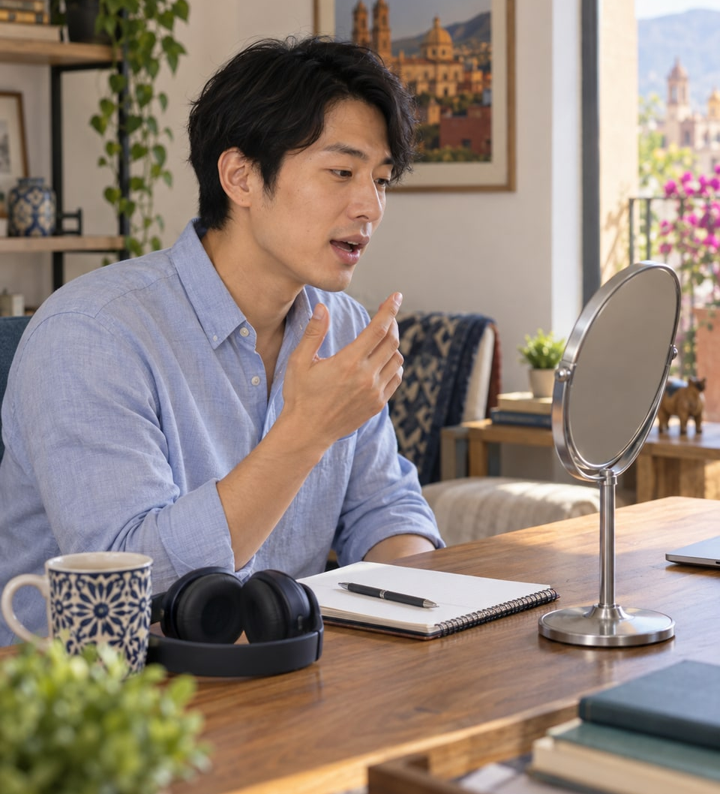
メキシコ赴任前スペイン語 DAY 1-A
Lesson 5 / 19
母音 a・e・i・o・u
a e i o u
ア エ イ オ ウ
音声は5つの母音を、同じ順番で2回読みます。
1回目は聞き、2回目は1音ずつ止めてまねます。
口の開き方と唇の形を少し意識して、短くはっきり。
音声 02
カタカナは音の目安です。特にuは唇を丸め、音声を手本にします。アルファベット全部の暗記は不要です。
Notes:
Day 1-A 発音・挨拶・自己紹介 自習教材。
音声02（男性合成音声、スペイン語のみ）
a, e, i, o, u.
a, e, i, o, u.
AI生成イメージ。実在の出来事や人物の記録写真ではありません。
参考：https://cvc.cervantes.es/ensenanza/biblioteca_ele/plan_curricular/niveles/03_pronunciacion_inventario_a1-a2.htm
確認日：2026年9月16日。

Slide 6
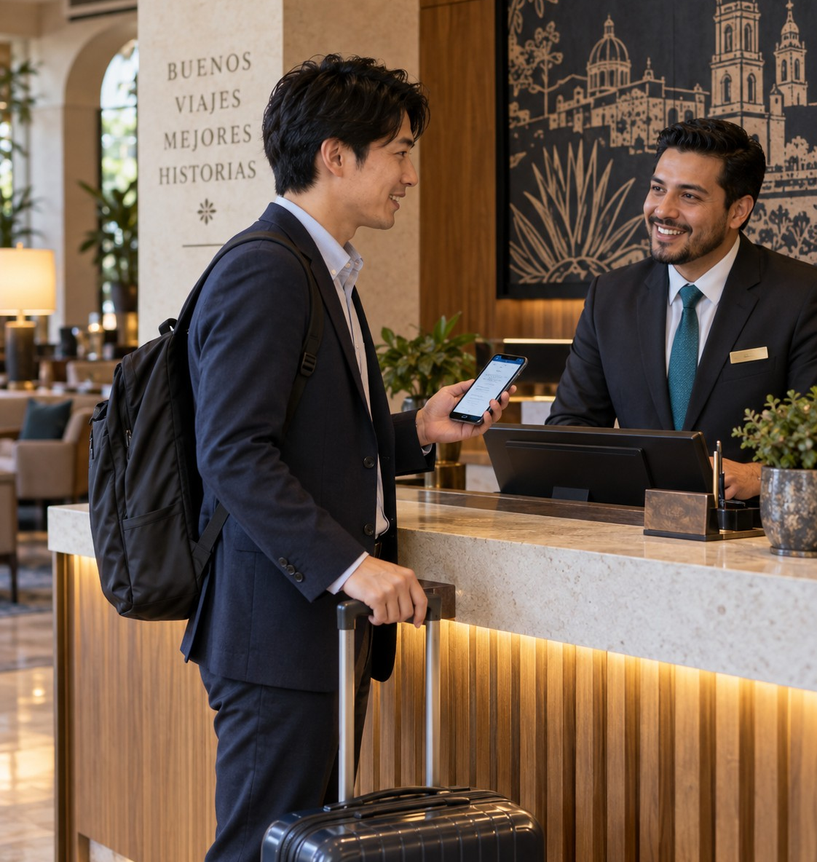
メキシコ赴任前スペイン語 DAY 1-A
Lesson 6 / 19
hを発音しない読み方
Hola.
こんにちは。
hotel
ホテル
この2語のhは発音しません。
Holaは「オラ」、hotelは「オテル」に近い音です。
音声 03
カタカナは目安です。「ホラ」「ホテル」と日本語のまま読まず、音声を聞いて2回まねます。
Notes:
Day 1-A 発音・挨拶・自己紹介 自習教材。
音声03（男性合成音声、スペイン語のみ）
Hola.
Hotel.
AI生成イメージ。実在の出来事や人物の記録写真ではありません。
参考：https://www.rae.es/dpd/h
確認日：2026年9月16日。

Slide 7
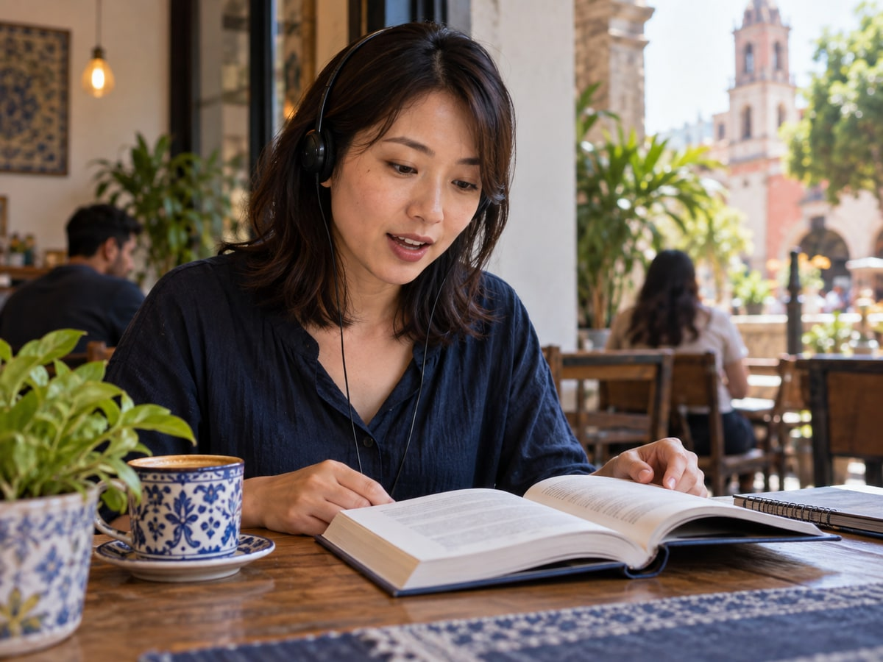
メキシコ赴任前スペイン語 DAY 1-A
Lesson 7 / 19
ñとjの音
español
スペイン語
Japón
日本
españolのñoは「ニョ」に近い音です。
Japónのjは、ハ行に近い息の音です。
音声 04
Japónはóを含む後半を強めに読みます。ñをnと区別し、音声を手本にします。
Notes:
Day 1-A 発音・挨拶・自己紹介 自習教材。
音声04（男性合成音声、スペイン語のみ）
Español.
Japón.
AI生成イメージ。実在の出来事や人物の記録写真ではありません。
参考：https://www.rae.es/dpd/%C3%B1 ; https://www.rae.es/dpd/j ; https://www.rae.es/dpd/tilde
確認日：2026年9月16日。

Slide 8
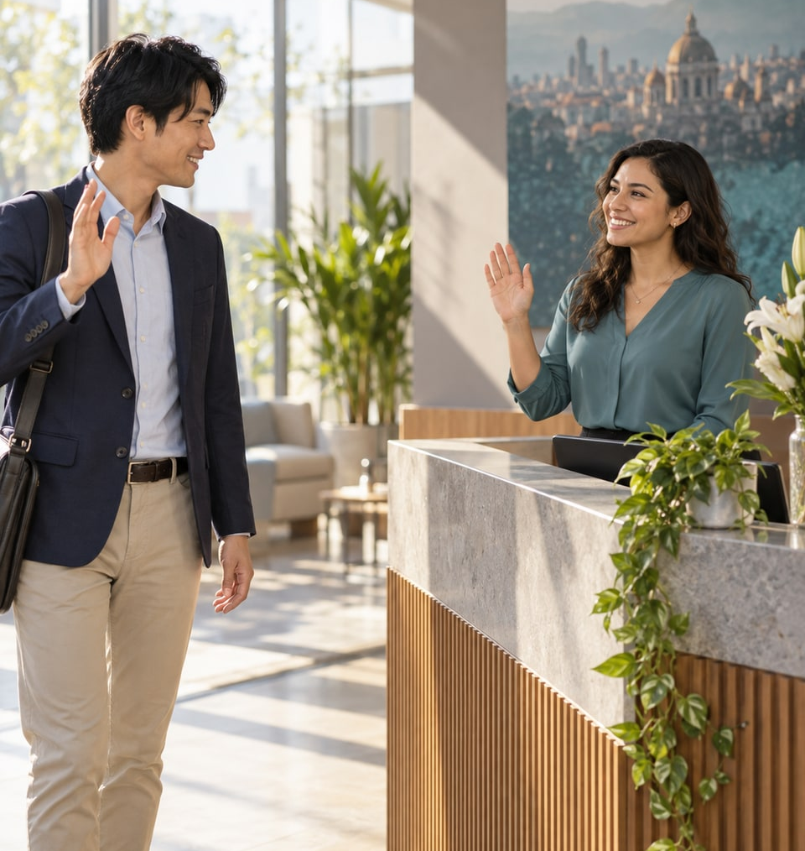
メキシコ赴任前スペイン語 DAY 1-A
Lesson 8 / 19
時間帯に合う挨拶
Hola.
こんにちは。（時間帯を問わず）
Buenos días.
おはようございます。
Buenas tardes.
こんにちは。（午後）
Buenas noches.
こんばんは。（夜の挨拶）
音声 05
時間帯の切り替わりには地域差があります。迷ったときはHola.も使えます。
Notes:
Day 1-A 発音・挨拶・自己紹介 自習教材。
音声05（男性合成音声、スペイン語のみ）
Hola.
Buenos días.
Buenas tardes.
Buenas noches.
AI生成イメージ。実在の出来事や人物の記録写真ではありません。
参考：https://www.fundeu.es/consulta/buenos-dias-buenas-tardes-2146/
確認日：2026年9月16日。

Slide 9
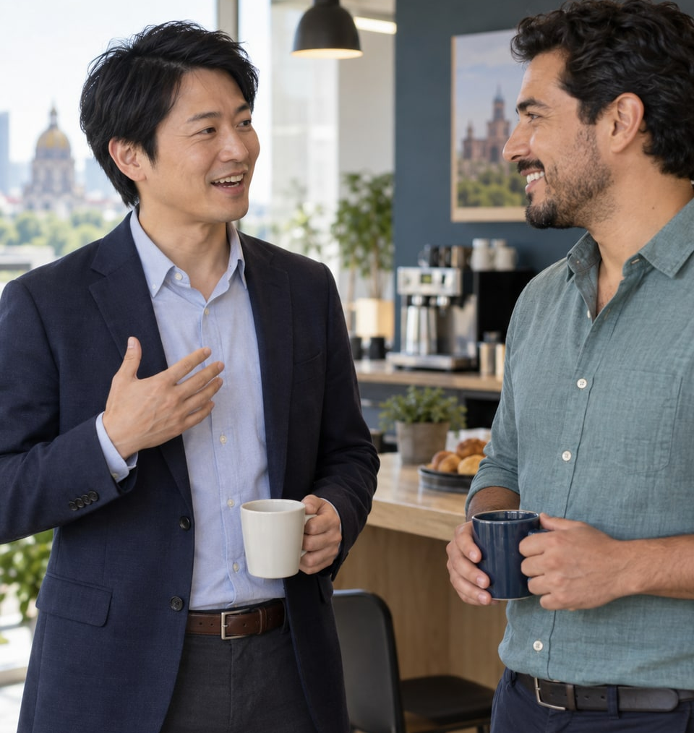
メキシコ赴任前スペイン語 DAY 1-A
Lesson 9 / 19
自分の名前
Soy Hiroshi Tanaka.
Hiroshi Tanakaです。
Hola. Soy Hiroshi Tanaka.
こんにちは。Hiroshi Tanakaです。
Soyの後ろに、自分の名前を入れます。
名前は相手に聞き取りやすい速さで伝えます。
音声 06
まず音声をまね、次に自分の名前で言います。ここでは動詞の活用表は覚えなくて構いません。
Notes:
Day 1-A 発音・挨拶・自己紹介 自習教材。
音声06（男性合成音声、スペイン語のみ）
Soy Hiroshi Tanaka.
Hola. Soy Hiroshi Tanaka.
AI生成イメージ。実在の出来事や人物の記録写真ではありません。
参考：https://cvc.cervantes.es/ensenanza/biblioteca_ele/plan_curricular/niveles/05_funciones_inventario_a1-a2.htm
確認日：2026年9月16日。

Slide 10
メキシコ赴任前スペイン語 DAY 1-A
Lesson 10 / 19
出身を伝える
¿De dónde es usted?
どちらのご出身ですか？（相手）
Soy de Japón.
日本出身です。（自分）
Soy deの後ろに、出身の国や場所を入れます。
ここでは、日本出身の設定で練習します。
音声 07
ustedは丁寧な「あなた」です。Soy＋名前と、Soy de＋出身を区別します。
Notes:
Day 1-A 発音・挨拶・自己紹介 自習教材。
音声07（男性合成音声、スペイン語のみ）
¿De dónde es usted?
Soy de Japón.
AI生成イメージ。実在の出来事や人物の記録写真ではありません。

Slide 11
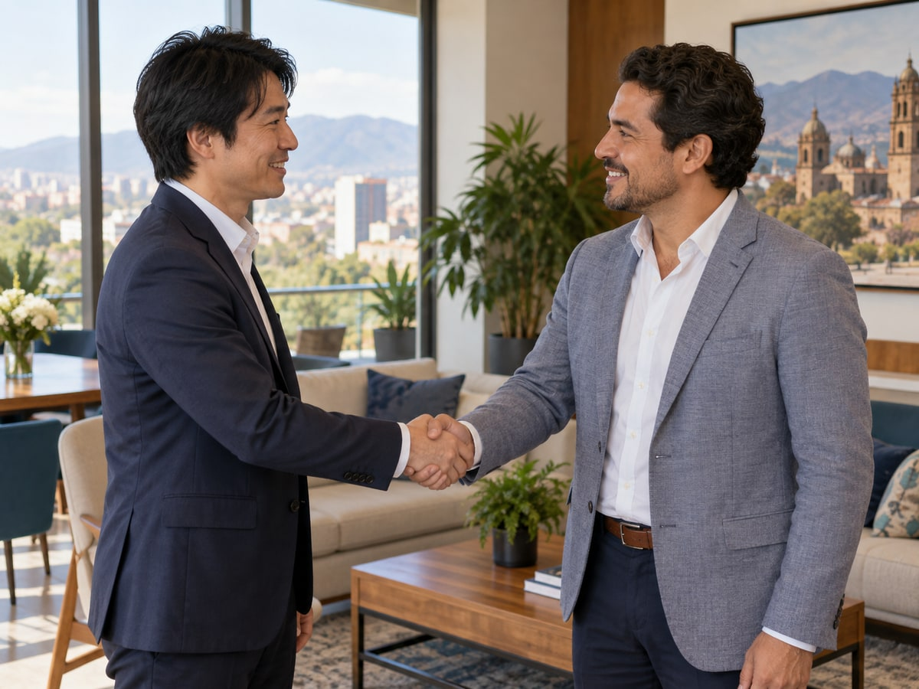
メキシコ赴任前スペイン語 DAY 1-A
Lesson 11 / 19
初めまして、と返事
Mucho gusto.
初めまして。（自分）
Igualmente.
（相手）
こちらこそ。
初対面で挨拶するときにMucho gusto.を使います。
相手への返事はIgualmente.でも、Mucho gusto.でも構いません。
音声 08
1回聞き、相手と自分の役を交代するつもりで2つの表現を練習します。
Notes:
Day 1-A 発音・挨拶・自己紹介 自習教材。
音声08（男性合成音声、スペイン語のみ）
Mucho gusto.
Igualmente.
AI生成イメージ。実在の出来事や人物の記録写真ではありません。
参考：https://cvc.cervantes.es/ensenanza/biblioteca_ele/plan_curricular/niveles/05_funciones_inventario_a1-a2.htm
確認日：2026年9月16日。

Slide 12
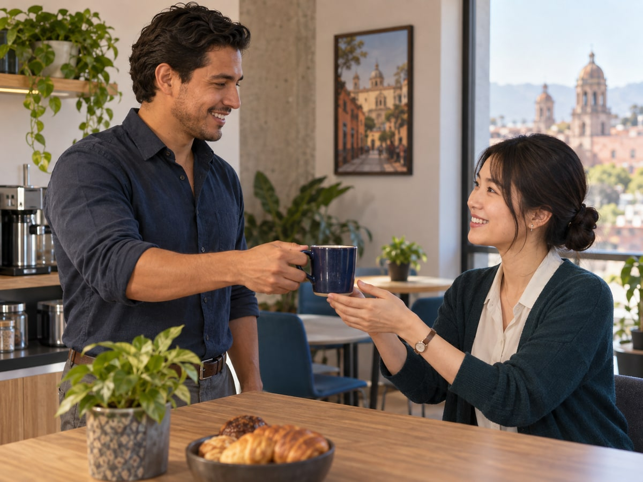
メキシコ赴任前スペイン語 DAY 1-A
Lesson 12 / 19
はい・いいえ・ありがとう・お願い
Sí.
はい。
No.
いいえ。
Gracias.
ありがとうございます。
Por favor.
お願いします。
音声 09
Sí.のíの印にも注目します。por favorは依頼に添える言葉です。
Notes:
Day 1-A 発音・挨拶・自己紹介 自習教材。
音声09（男性合成音声、スペイン語のみ）
Sí.
No.
Gracias.
Por favor.
AI生成イメージ。実在の出来事や人物の記録写真ではありません。

Slide 13
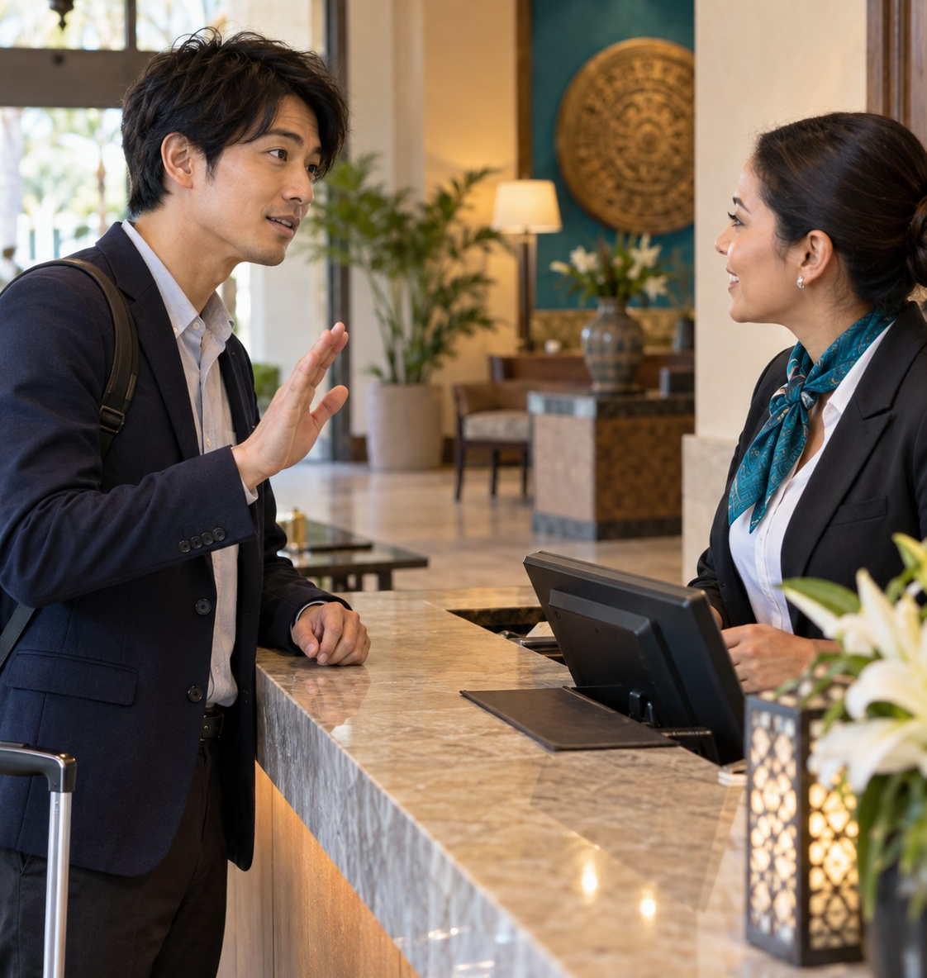
メキシコ赴任前スペイン語 DAY 1-A
Lesson 13 / 19
分からないときの2つの表現
No entiendo.
分かりません。
Otra vez, por favor.
もう一度お願いします。
理解できないことを伝え、繰り返してもらいます。
分かったふりをせず、この2文を使って構いません。
音声 10
Noは「いいえ」だけでなく、No entiendo.のように「〜ない」を表す文にも使います。
Notes:
Day 1-A 発音・挨拶・自己紹介 自習教材。
音声10（男性合成音声、スペイン語のみ）
No entiendo.
Otra vez, por favor.
AI生成イメージ。実在の出来事や人物の記録写真ではありません。

Slide 14
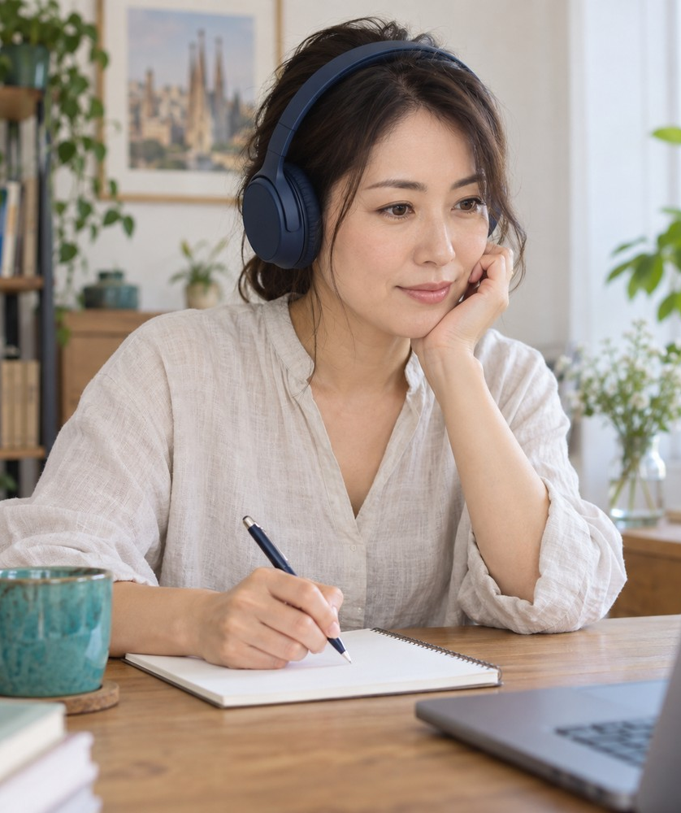
メキシコ赴任前スペイン語 DAY 1-A
Lesson 14 / 19
初対面の会話を聞く
答えを見る前に、音声11を1回聞きます。
聞くポイント① 日本出身の人の名前は？
聞くポイント② その人は出身をどう言いましたか？
答えと会話全文は、次のページです。
音声 11
①は日本語表記でも構いません。②は聞こえた範囲をメモします。全ての単語を聞き取る必要はありません。
Notes:
Day 1-A 発音・挨拶・自己紹介 自習教材。
音声11（男性合成音声、スペイン語のみ）
Hola. Soy Carlos.
Hola. Soy Hiroshi Tanaka.
¿De dónde es usted?
Soy de Japón. Mucho gusto.
Igualmente.
AI生成イメージ。実在の出来事や人物の記録写真ではありません。

Slide 15
メキシコ赴任前スペイン語 DAY 1-A
Lesson 15 / 19
会話の答えと全文
Carlos
Hola. Soy Carlos.
こんにちは。Carlosです。
Tanaka
Hola. Soy Hiroshi Tanaka.
こんにちは。Hiroshi Tanakaです。
Carlos
¿De dónde es usted?
どちらのご出身ですか？
Tanaka
Soy de Japón. Mucho gusto.
日本出身です。初めまして。
Carlos
Igualmente.
こちらこそ。
音声 12
答え：① Hiroshi Tanaka ② Soy de Japón.
Notes:
Day 1-A 発音・挨拶・自己紹介 自習教材。
音声12（男性合成音声、スペイン語のみ）
Hola. Soy Carlos.
Hola. Soy Hiroshi Tanaka.
¿De dónde es usted?
Soy de Japón. Mucho gusto.
Igualmente.

Slide 16
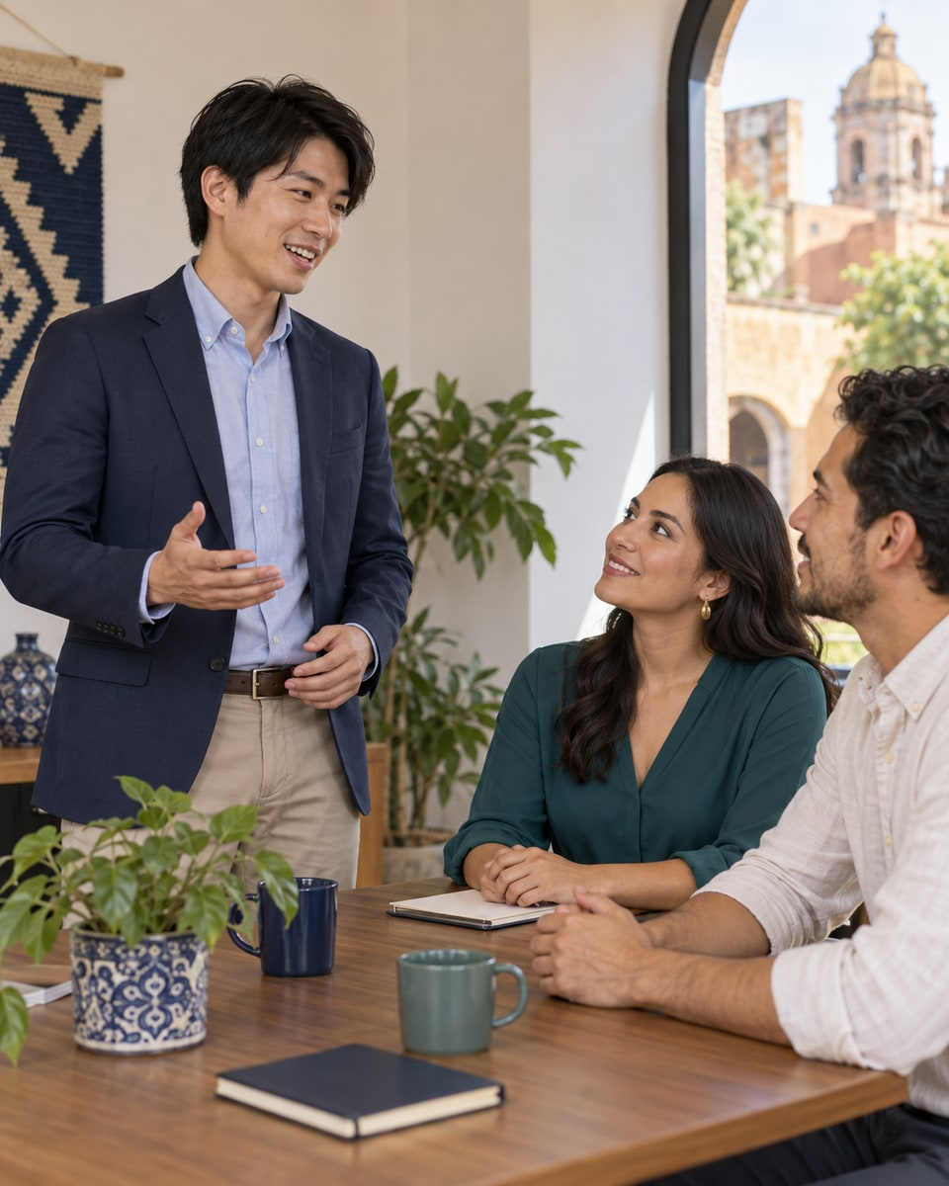
メキシコ赴任前スペイン語 DAY 1-A
Lesson 16 / 19
自分の自己紹介
Hola. Soy Hiroshi Tanaka.
こんにちは。田中浩です。
Soy de Japón.
日本出身です。
Mucho gusto.
初めまして。
Hiroshi Tanakaを自分の名前に変え、上の3行を続けて言います。
音声 13
日本以外の出身なら、出身名も自分の情報に変えます。音声の例はHiroshi Tanaka／日本です。
Notes:
Day 1-A 発音・挨拶・自己紹介 自習教材。
音声13（男性合成音声、スペイン語のみ）
Hola. Soy Hiroshi Tanaka.
Soy de Japón.
Mucho gusto.
AI生成イメージ。実在の出来事や人物の記録写真ではありません。

Slide 17
メキシコ赴任前スペイン語 DAY 1-A
Lesson 17 / 19
5つの表現の思い出し練習
日本語だけを見て、各10秒以内を目安に声に出します。
1 こんにちは。Hiroshi Tanakaです。
2 日本出身です。
3 初めまして。
4 分かりません。
5 もう一度お願いします。
Notes:
Day 1-A 発音・挨拶・自己紹介 自習教材。

Slide 18
メキシコ赴任前スペイン語 DAY 1-A
Lesson 18 / 19
Workbookへの進み方
同じフォルダーの 02_Workbook.pptx を開きます。
紙に書くか、編集画面の「回答」欄に入力します。
問題を解いてから、指定の解答ページで確認します。
WorkbookとFinal Checkでは音声の操作は不要です。
答えを確認した後、スペイン語を声に出します。
Notes:
Day 1-A 発音・挨拶・自己紹介 自習教材。

Slide 19
メキシコ赴任前スペイン語 DAY 1-A
Lesson 19 / 19
利用案内
画像は場面を想像するためのAI生成イメージです。
講師の添削、日本語ナレーション、自動発音採点はありません。
第2回では、詳しい聞き返し、数字・金額を学びます。
Notes:
Day 1-A 発音・挨拶・自己紹介 自習教材。

